Slide 1

Scaling Mesh Generation via Compressive Tokenization

Slide 2
contents
目录
01
02
03
04
摘要
引言
方法
结果
ABSTRACT
INTRODUCE
METHOD
RESULT

Slide 3
01
摘要
ABSTRACT

Slide 4
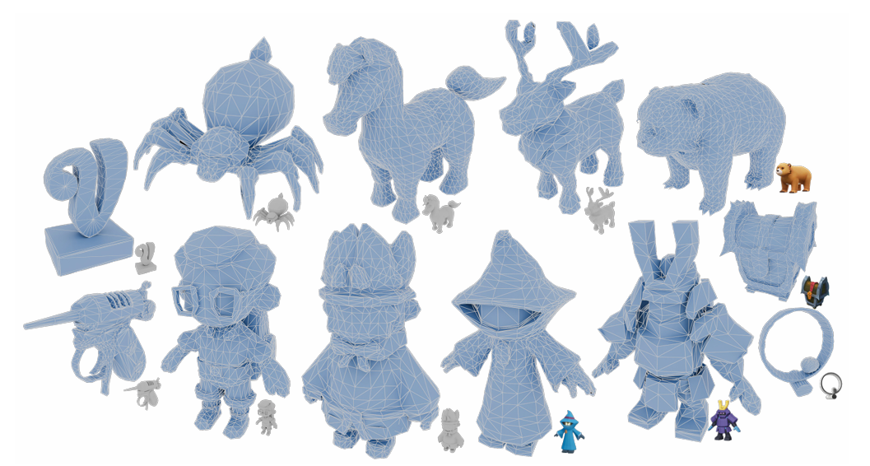
摘要
摘要
问题：
- 传统网格生成序列长、压碎率低、难以处理多面数网格
方法：
- 提出BPT
成果：
- 支持生成高细节、拓扑准确的网格
- 在点云和图像条件生成中达到SOTA性能
- 模型可以直接用于实际产品3D内容生成

Slide 5
02
引言
INTRODUCE

Slide 6
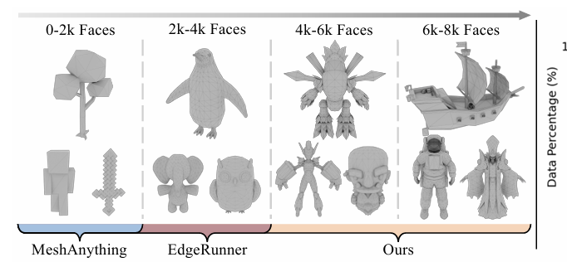
网格的重要性
网格的重要性
3D建模的基石，广泛应用于游戏、影视、仿真等领域。
人工设计高拓扑质量网格成本高、耗时长。

Slide 7
网格的重要性
现有方法的局限性
传统方法（如MeshGPT、PolyGen）序列长，无法处理高面数网格。
训练数据多为低面数（<4k），缺乏细节表达能力。

Slide 8
网格的重要性
研究目标
提出BPT，显著压缩序列长度，支持高面数网格训练与生成。

Slide 9
03
方法
METHOD

Slide 10
BPT
分块索引
面聚合
BPT核心特点

Slide 11
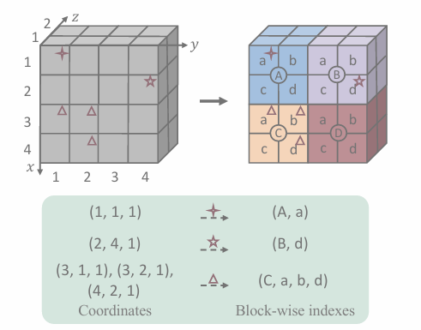

BPT
分块索引
步骤：
- 将3D坐标空间分块并分配索引
- 同一块内的顶点共享块索引，仅记录块内偏移量
优势：
- 减少词汇量压缩序列长度约为50%

Slide 12
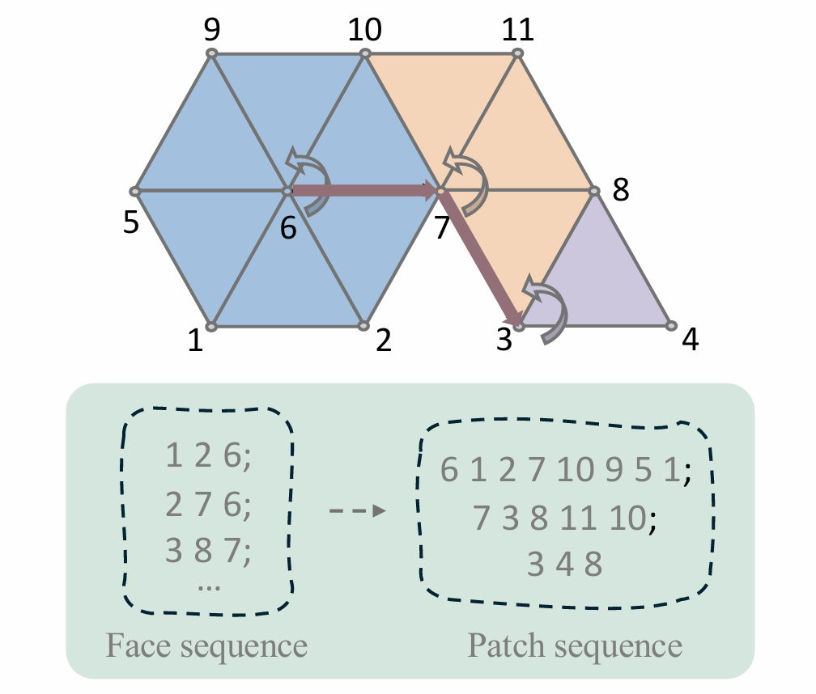
BPT
面聚合
步骤：
- 以顶点为中心聚合相邻面片，减少顶点重复。
- 使用双块索引区分中心顶点与普通顶点。
优势：
- 进一步压缩序列长度50%，增强空间局部性。

Slide 13
BPT的核心特点
压缩率
效率
相比现有方法（如MeshGPT），序列长度减少75%（从1.0降至0.26）。 。
训练和推理效率提升，支持长序列生成。。

Slide 14
04
实验结果
RESULT

Slide 15

实验结果
数据集与训练
数据来源：ShapeNetV2、Objaverse、内部数据等。
训练：在大规模数据上进行训练，在高质量网格上进行微调
定量结果
压缩率：BPT(0.26)、MeshGPT(0.67)、MeshAnything(0.46)
生成质量：
Hausdorff Distance(ours:0.166、MeshAnythingv2:0.265)
Chamfer Distance(ours:0.094、MeshAnythingv2:0.114)
定性结果
点云条件生成：恢复密集点云细节，拓扑更完整
图像条件生成：生成结果与输入图像一致，细节更加丰富

Slide 16
消融实验
分块大小（B）与偏移量（O）
最佳配置: ( B=8, O=16 )，平衡压缩率与生成质量。
训练数据面数的影响
面数越多（8k > 4k），生成性能显著提升（Hausdorff距离降低）。
截断训练的影响
截断序列导致生成网格不完整，验证BPT长序列处理的必要性。

Slide 17
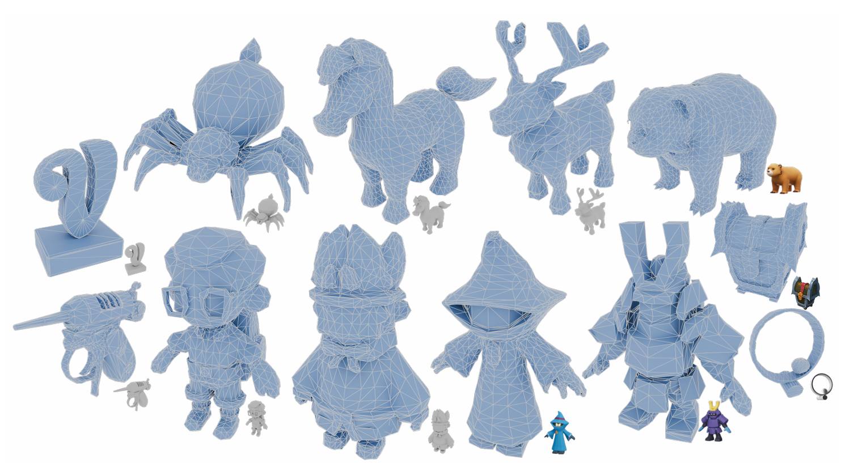
实验结果
结论与未来工作
结论：
- BPT通过高效压缩，支持高面数网格生成，提升细节与拓扑质量。
- 模型在点云/图像条件生成中达到SOTA，可直接用于产品级应用。
未来方向：
- 扩展模型参数量（当前500M）。
- 探索更适合网格生成的序列建模架构。

Slide 18
KHANKS!
汇报人：于风广

